Slide 1

펌프장 유입량 예측을 위한 BILSTM 기반 모델 개발

Slide 2
CONTENTS
1
2
서론
이론 및 연구방법
2.1 LSTM
(Long Short-Term Memory)
2.2 Bi-LSTM
(Bidirectional Long Short-Term Memory)
2.3 연구흐름도
2.4 데이터전처리 과정
1.1 연구배경 및 목적
3
4
적용 및 분석
결과 및 결론
4.1 Training 결과
4.2 Test 결과
4.3 분석결과
4.4 토의
4.5 결론
3.1 분석자료
3.2 모델구축

Slide 3
1. 서론
1.1
연구배경

Slide 4
1.1
연구배경
. 도시화가 가속화로 강우 시 하천 범람이나 배수 지연과 같은 침수 피해가 증가
. 피해를 줄이기 위해 펌프장은 유입량을 효과적으로 제어하는 것이 매우 중요

Slide 5

2. 이론 및 연구방법
2.1
LSTM(Long Short-Term Memory)
2.2
Bi-LSTM (Bidirectional Long Short-Term Memory)
2.3
연구흐름도

Slide 6
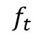
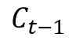
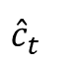
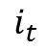
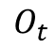
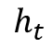
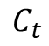
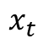
2.1
LSTM(Long Short-Term Memory)
LSTM (Long Short-Term Memory)은 RNN의 장기 의존성 문제를 개선한 모형으로, 현재 시점의 정보를 바탕으로 과거 내용을 얼마나 잊을지 또는 기억할지 계산하며, RNN보다 긴 Sequence에서 높은 성능을 보임
LSTM의 구조
셀(cell)과 게이트(gate)로 구성되며 셀은 시퀀스
데이터를 저장하고, 게이트는 셀의 상태를 조작
LSTM은 forget gate, input gate, output gate로
이루어져 있으며, 각 게이트는 여러 활성화 함수를 거쳐 과거 데이터를 잊거나 기억
$$C_{t−1}$$
X
+
$$C_{t}$$
망각 게이트
(forget gate)
입력 게이트
(input gate)
tanh
$$f_{t}$$
X
X
$$i_{t}$$
$${\hat{c}}_{t}$$
LSTM 동작 원리
1. Cell State (셀 상태)
2. Forget Gate (망각 게이트)
3. Input Gate (입력 게이트)
4. Output Gate(출력 게이트
sigmoid
sigmoid
tanh
sigmoid
$$O_{t}$$
출력 게이트
(output gate)
$$h_{t}$$
$$x_{t}$$
허나 Long Short-Term Memory 모델은 기본적인 시계열 예측에 사용되었으나, 단방향 정보 흐름의 한계 발견

Slide 7
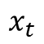
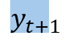
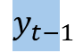
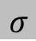

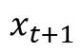
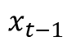
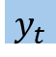

2.2
Bi-LSTM(Bidirectional-LSTM)
BiLSTM모델은 입력 시퀀스를 양방향으로 처리하는 순방향 LSTM과 역방향 LSTM을 통합함
각 LSTM 계층의 출력이 연결되어 과거 및 미래 컨텍스트를 모두 통합하는 시퀀스가 생성되어 모델이 복잡한 시간적 종속성을 고려할 수 있음
$$y_{t−1}$$
$$y_{t}$$
$$y_{t+1}$$
$$σ$$
$$σ$$
$$σ$$
Forward layer
LSTM
LSTM
LSTM
Backward layer
LSTM
LSTM
LSTM
$$x_{t−1}$$
$$x_{t}$$
$$x_{t+1}$$
Bidirectional LSTM은 시계열 데이터의 과거와 미래 정보를 모두 반영할 수 있어, 가장 우수한 예측 성능을보여줌

Slide 8
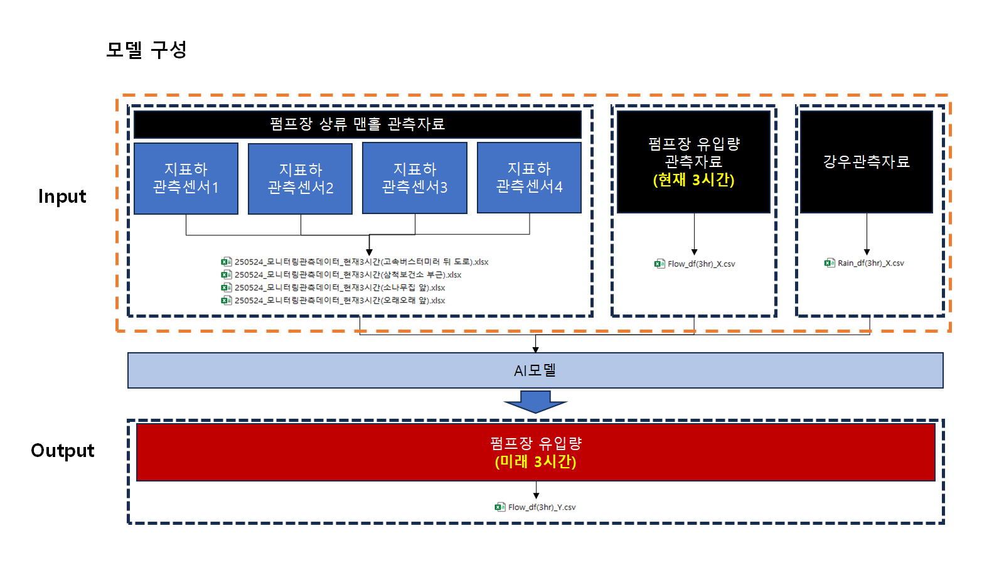
2.3
연구흐름도
BI-LSTM

Slide 9
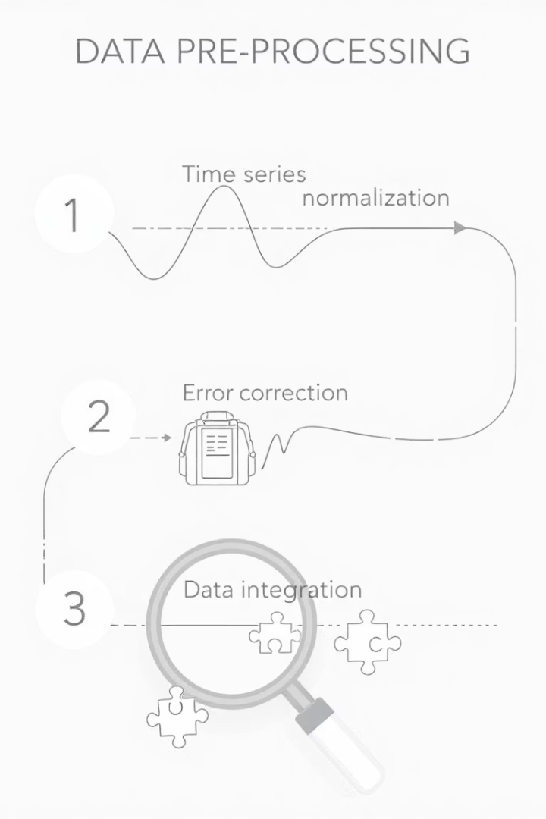
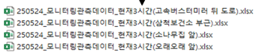
2.4
데이터 전처리 과정
Concat함수 사용 및 수위 데이터만 따로 사용
독립변수
1분데이터 10분데이터로 변환
음수 값 절대 값으로 변환
종속변수
1분데이터 10분데이터로 변환

Slide 10
3. 적용 및 분석
3.1
분석자료
3.2
모델구축

Slide 11
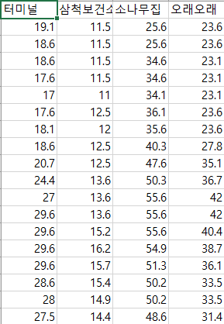
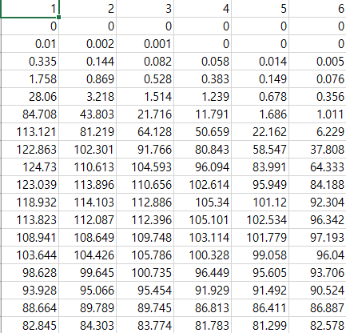
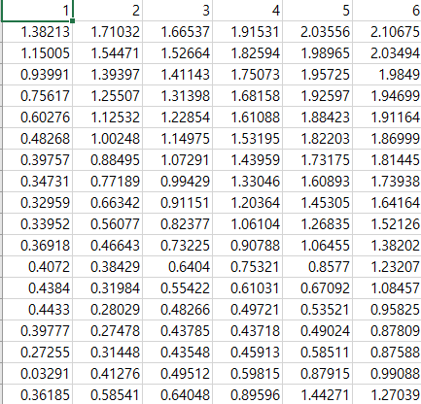
3.1
분석자료
Train데이터 내에 Rain,Flow 독립변수를 1대1대응으로 학습.
모니터링 데이터의 수위데이터 고정적으로 사용
Notes:
Bi-LSTM으로
모델간 비교를 위해 LSTM 모델과 동일하게 구성하였습니다.
Bi-LSTM의 학습횟수는 총 200번중 175회 loss가 가장 적었습니다.

Slide 12
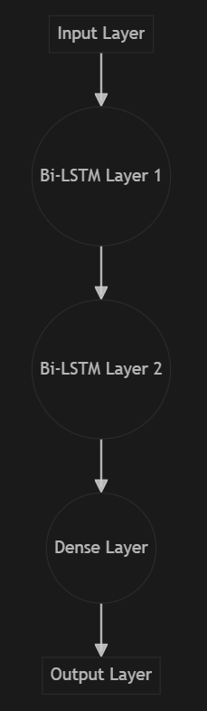
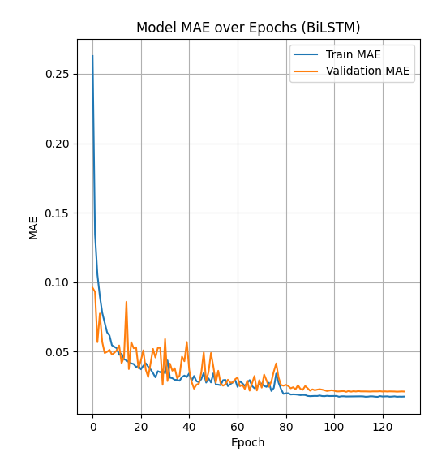
3.2
모델 구축(Bi-LSTM)
입력층1개, 은닉층 3개, 출력층 1개로 구성된 Bi-LSTM 모델 구축
Bi-LSTM (sequence : 18)
Layer 1 (Bi-LSTM) |  | Layer 2 (Bi-LSTM) |  | Dense Layer |  | Output Layer
units | 100 | units | 50 | units | 50 | units | 1
activation | tanh | activation | tanh | activation | Relu | activation | Linear
l2 regularizer | 0.005 | l2 regularizer | 0.005
Compile | epoch | 200 | loss | Huber
 | optimizer | Adam | learning rate | 0.0005
Notes:
Bi-LSTM으로
모델간 비교를 위해 LSTM 모델과 동일하게 구성하였습니다.
Bi-LSTM의 학습횟수는 총 200번중 175회 loss가 가장 적었습니다.

Slide 13
4. 결과 및 결론
4.1
Training 결과
4.2
Test 결과
4.3
분석결과
4.4
결론

Slide 14
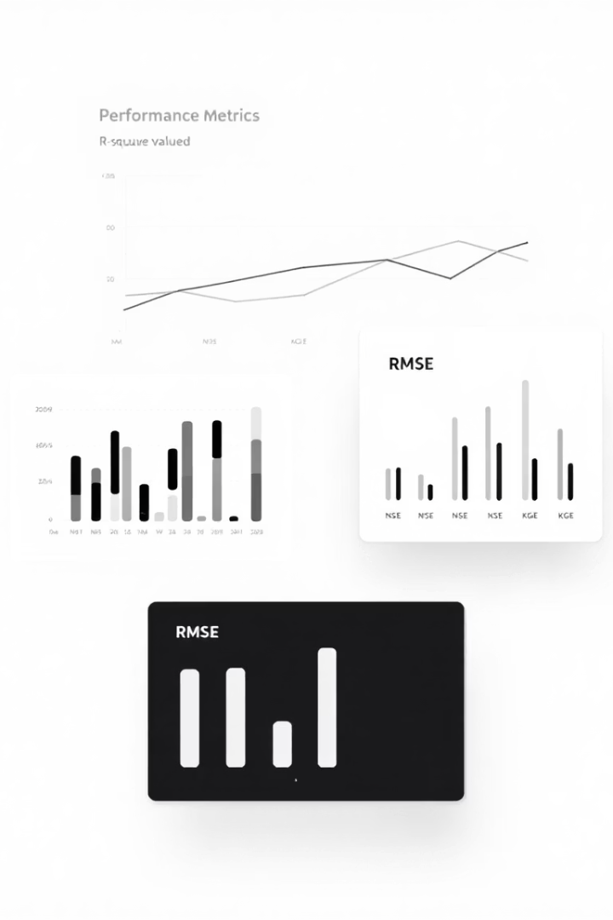
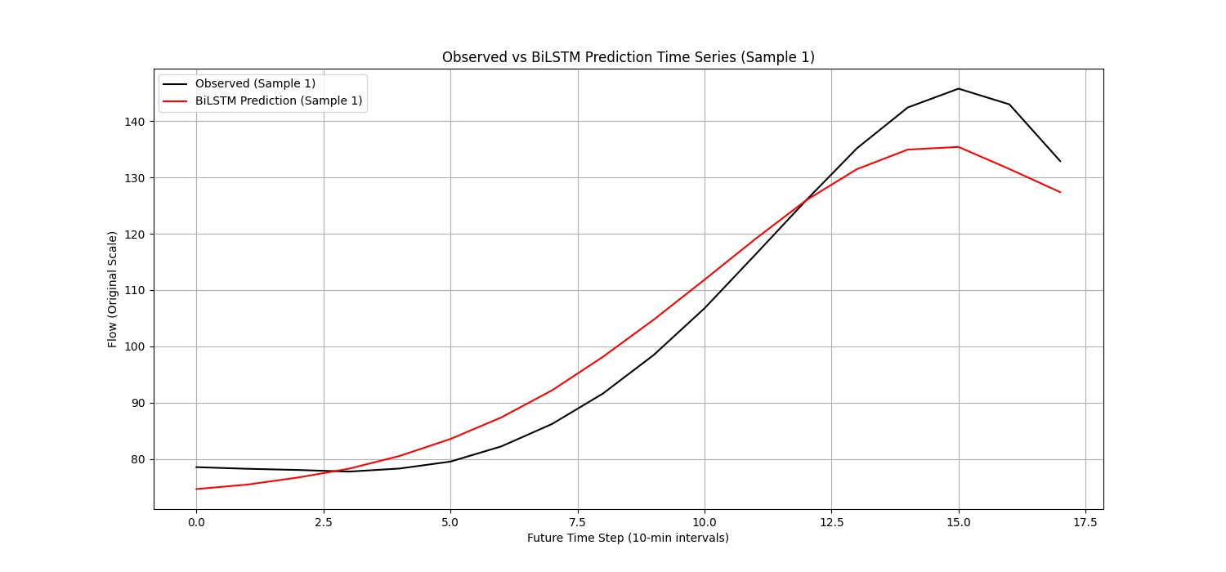
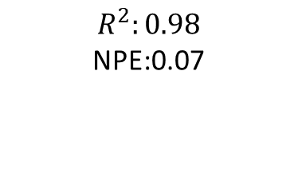
4.1
Training 결과
$$R^{2}:0.98$$
NPE:0.07
X축은 10분단위로 미래예측
그래프를 보면 모델이 실제값의 피크치를 약간 과소평가하고 상승 및 하강 타이밍에 약간의 차이가 있음을 알 수 있습니다.

Slide 15
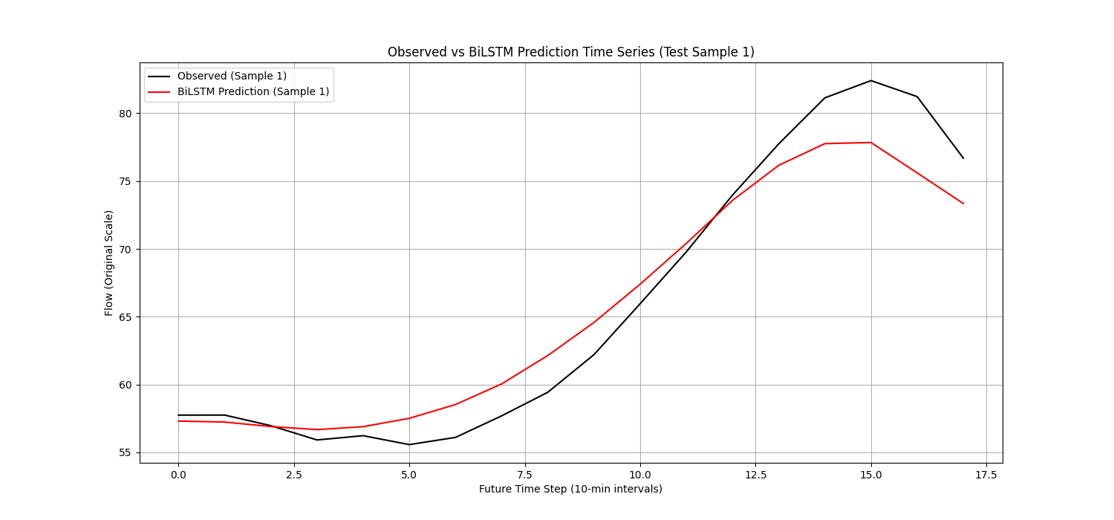
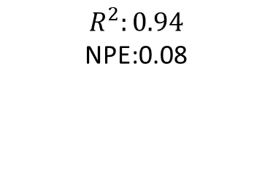
4.2
Test 결과
$$R^{2}:0.94$$
NPE:0.08
X축은 10분단위로 미래예측
그래프를 보면 모델이 실제값의 피크치를 약간 과소평가하고 상승 및 하강 타이밍에 약간의 차이가 있음을 알 수 있습니다.

Slide 16
4.3
분석결과(Training)
Bi-LSTM 평가지표
MAE | MSE | R2 | ME | RMSE | PBIAS | NSE | VE | KGE | NPE
8.17 | 116.8 | 0.98 | -1.85 | 10.81 | -1.64 | 0.98 | 0.92 | 0.94 | 0.07
학습 데이터 평가지표는 모델이 훈련 데이터를 얼마나 잘 학습했는지 나타냄.
R2와 NSE 값이 0.98 이상으로 매우 높게 나타나 모델이 학습 데이터의 패턴을 거의 완벽하게 포착했음을 알 수 있음.
NPE 값 (정규화된 예측 오차) 또한 0.072로 매우 낮아 학습 데이터에 대한 예측 오차가 작음,
전반적으로 모델이 학습 과정에서 데이터를 효과적으로 이해했음을 보여줌.

Slide 17
4.3
분석결과(Test)
Bi-LSTM 평가지표
MAE | MSE | R2 | ME | RMSE | PBIAS | NSE | VE | KGE | NPE
5.77 | 57.5 | 0.94 | -0.32 | 7.58 | -0.4 | 0.94 | 0.91 | 0.96 | 0.08
테스트 데이터에 대한 평가지표는 모델의 일반화 성능을 잘 보여줌.
R2와 NSE 값이 0.94 이상으로 모델이 보지 못한 데이터의 유량 변동성을 상당히 잘 설명하고 있음.
NPE(정규화된 예측 오차)가 0.086으로 낮아 예측 오차가 실제값 평균 대비 10% 미만임을 확인함.
이는 모델이 새로운 데이터에 대해서도 신뢰할 수 있는 예측 성능을 제공함을 의미.

Slide 18
4.4
토의
개선방안
1-1:데이터 전처리 심화:
RobustScaler 적용: 현재 MinMaxScaler를 사용하고 있는데, 데이터에 이상치(outlier)가 있다면 RobustScaler가 더 안정적인 스케일링 성능을 제공할 수 있음.
1-2:모델 구조 튜닝:
다른 순환 레이어 탐색: BiLSTM 외에 GRU (Gated Recurrent Unit) 등 다른 종류의 순환 신경망 레이어를 사용해보는 방법
1-3:학습 과정 개선:
다른 Optimizer 및 Loss 함수: Adam 외에 RMSprop등 다른 옵티마이저를 테스트하거나, Huber loss 외에 예측 오차 분포에 더 잘 맞는 다른 손실 함수를 고려해볼 수 있음.
앙상블 기법 활용:
서로 다른 구조나 하이퍼파라미터를 가진 여러 모델을 학습시킨 후, 각 모델의 예측 결과를 평균하거나 가중 평균하여 최종 예측값을 도출하는 앙상블 기법은 단일 모델보다 예측 안정성과 성능을 높이는 데 효과적임.

Slide 19
4.5
결론
수위 데이터를 고정 입력으로 사용하고 강우량 및 유입량 데이터를 정제하여 시계열 구조로 구성한 점이 모델 성능 향상에 크게 기여하였습니다. 본 모델은 향후 도시 침수 대응 체계의 고도화, 펌프장 자동 운영 시스템 등에 실시간 제어 기반 기술로 활용될 가능성이 높음.
테스트 데이터 세트에서 R2와 NSE 값이 0.94 이상으로 나타나 모델이 실제 유량 변동성을 잘 설명하고 있음을 알 수 있습니다.
본 BiLSTM 모델은 주어진 데이터에 대해 신뢰할 수 있는 유량 예측 성능을 제공합니다.

